Slide 1
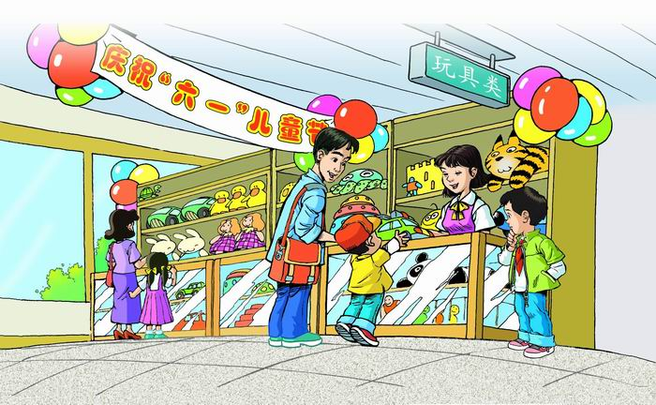
玩具柜台前的孩子

Slide 2
jù
玩 具
guì
柜 台
shòu huò
售 货 员
yào
药品
qiǎng
抢 着
zán
咱 们
yù
富裕

Slide 3

“不，我只是看看，不要妈妈买。” 小男孩抢着说。
小男孩喜欢小汽车吗？

Slide 4
柜台前有个小男孩，只要看到谁买小汽车，他就马上跟过去，目不转睛地盯着柜台上跑动的汽车，眼里闪着兴奋的光芒。他是多么喜欢小汽车啊！

Slide 5
“不，我只是看看，不要妈妈买。” 小男孩抢着说。

Slide 6
孩子的妈妈叹了口气，说：“他爸爸长年病着，家里生活不富裕。孩子心疼我，什么也不让我给他买……”
你读懂了什么？
爸爸常年病着，家里生活不富裕。我要体谅妈妈，不能让她给我买东西……
小兵心里想：

Slide 7
女儿听了，连忙从玩具里找出一辆漂亮的小汽车，请妈妈带给那个男孩。
售货员阿姨天天盼着再见到那个男孩，好把小汽车送给他。

Slide 8

请你把最想说的话写下来送给小兵，可以是祝福的，可以是鼓励的，也可以是称赞的……

Slide 9

写给玩具柜台前的孩子
你的目光，
像晶莹的露珠。
你的心灵，
像芬芳的鲜花。
男孩，
让我们一起开始梦的旅程，
请不要拒绝，
梦中那一辆辆飞跑的汽车，
那是我们爱的祝福。

